Slide 1
স্বাগতম

Slide 2
শিক্ষক পরিচিতি
মোঃ নূরুল আমিন
সহকারী শিক্ষক (কম্পিউটার)
গোপলার বাজার উচ্চ বিদ্যালয়
নবীগঞ্জ,হবিগঞ্জ।

Slide 3
পাঠ পরিচিতি
শ্রেণিঃ 8ম
বিষয়ঃআইসিটি
অধ্যায়ঃ ০১

Slide 4
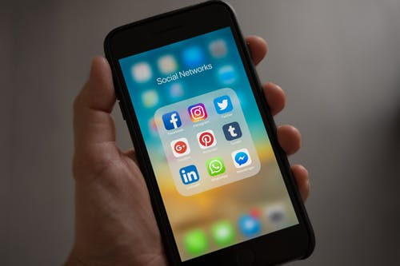
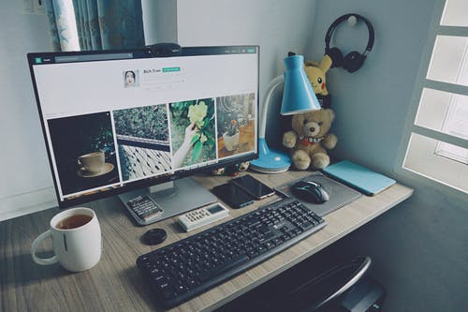

Slide 5
তাহলে আজকের পাঠ-
কম্পিউটার ও মোবাইল ফোন

Slide 6
এ পাঠ শেষে শিক্ষার্থীরা-
১।কম্পিউটার কী তা বলতে পারবে;
২।কম্পিউটার এর শ্রেণিবিভাগ ও তার বৈশিষ্ট্য বর্ণনা করতে পারবে;
৩।কম্পিউটার ও মোবাইল এর মধ্যে পার্থক্য নির্ণয় করতে পারবে;

Slide 7
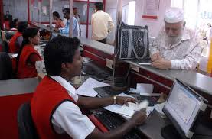
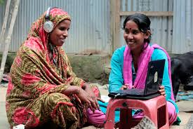

Slide 8
একক কাজ
১।কম্পিউটার কী ?

Slide 9
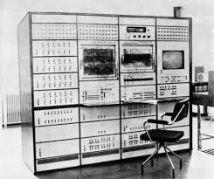
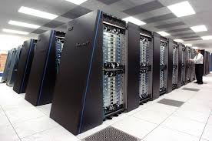
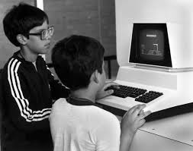

Slide 10
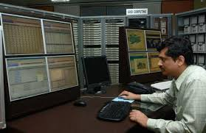
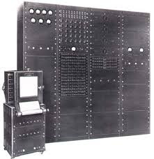
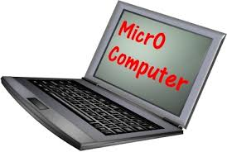
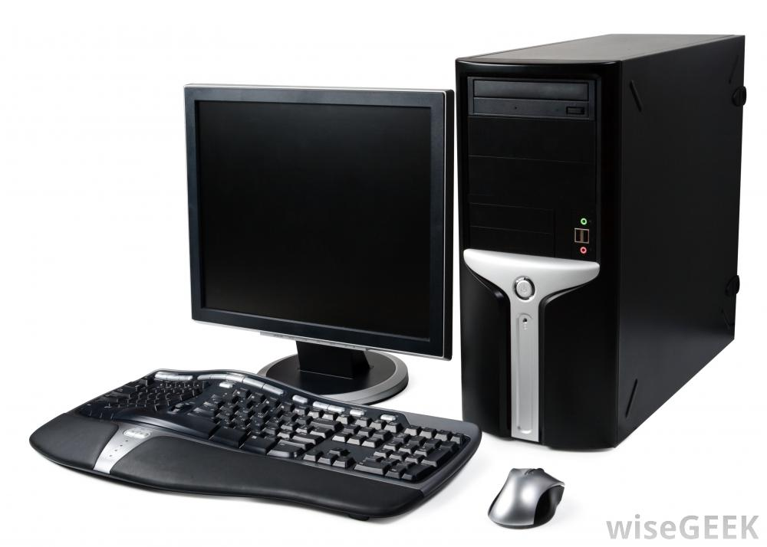

Slide 11
জোড়ায় কাজ
১।কম্পিউটারের প্রকারভেদ উল্লেখ কর।
২।শেষের চিত্রের কম্পিউটার কোন ধরনের ?

Slide 12
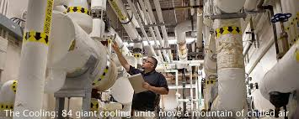
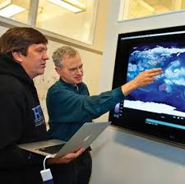
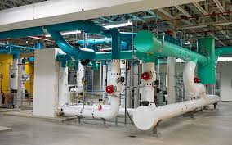
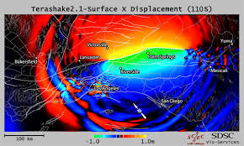

Slide 13
দলীয় কাজ
১।সুপার কম্পিউটারের কয়েকটি বৈশিষ্ট্য লিখ।

Slide 14
সুপার কম্পিউটারের বৈশিষ্ট্যঃ
১সুপার কম্পিউটার সবচেয়ে শক্তিশালী ।
২।এ কম্পিউটার ব্যয়বহুল।
৩। এ কম্পিউটার সবচেয়ে দ্রুতগতি সম্পন্ন।
৪।এ কম্পিউটার জটিল বৈজ্ঞানিক বিশ্লেষণে কাজ করে।
৫। এ কম্পিউটার মহাকাশ গবেষণা ও পরমাণু শক্তিতে কাজ করে।
৬।আবহাওয়া ও কৃত্রিম উপগ্রহ গবেষণায় ব্যবহার হয়।
মিলিয়ে নাও

Slide 15
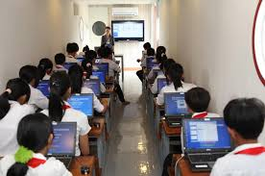
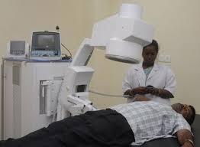
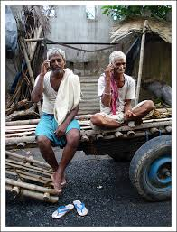
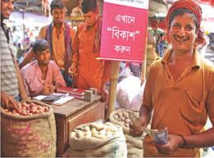

Slide 16
মাইন্ড ম্যাপিং
মোবাইল ব্যবহার হয় এমন পাঁচটি দিক উল্লেখ কর।

Slide 17
মূল্যায়ন
১। কম্পিউটার ও মোবাইল এর মধ্যে ৫টি পার্থক্য লিখ।
২। কাজ করার পদ্ধতির দিক থেকে কম্পিউটার কত প্রকার ও কী কী?

Slide 18
বাড়ির কাজ
১। কম্পিউটার এর বৈশিষ্ট্য লিখ।
২। কম্পিউটার এর শ্রেণিবিভাগ বর্ণনা কর।

Slide 19
ধন্যবাদ

